Slide 1
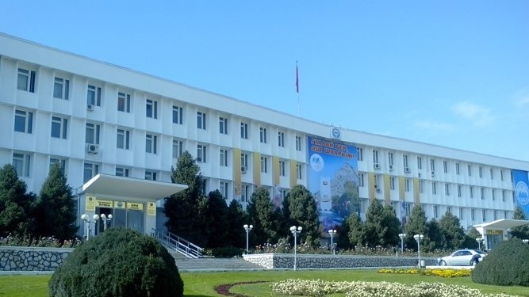
ОШ ШААРЫНЫН МЭРИЯСЫНДАГЫ АДАМ РЕСУРСТАРЫН БАШКАРУУ МААЛЫМАТТЫК СИСТЕМАСЫ - "E-KYZMAT" ТУТУМУ

Slide 2
Ош шаарынын мэриясында адам ресурстарын башкаруу маалыматтык системасы - "e-Kyzmat" Кыргыз Республикасынын Мамлекеттик кадр кызматы, Мамлекеттик каттоо кызматына караштуу "Инфоком" Мамлекеттик мекемеси менен биргеликте 2020-жылдын ноябрында ишке ашырылып, бүгүнкү күндө муниципалдык кызматкерлердин борборлоштурулган маалымат базасы иштеп жатат.

Slide 3
Борборлоштурулган "e-Kyzmat" тутумунун артыкчылыктары
Ош шаары боюнча муниципалдык кызматкерлер жөнүндө маалыматтардын бир базага топтолушу;
Кадрдык статистикалык отчеттуулуктун бирдиктүүлүгү;
Ош шаарынын мэриясынын конкурстук комиссиясынын ишмердүүлүгүндөгү ыңгайлуулук (конкурстарга талапнамалардын бирдиктүү базада сакталышы);
Ош шаарынын мэриясынын аймактык жана түзүмдүк бөлүнүштөрүндөгү муниципалдык кызматкерлер боюнча маалыматтардын тактуулугун көзөмөлгө алуунун жана кызматкерлердин эмгек стажы, класттык чени үчүн үстөк акы төлөөлөрдү мыйзамдуулугун көзөмөлдөөнүн ыңгайлуулугу.

Slide 4
"e-Kyzmat" тутумун башкаруунун абалы
Учурдагы абал
1. Ош шаарынын мэриясынын түзүмүндөгү жалпы 272 кызматкер боюнча маалымат базага киргизилди:
1.1. Ош шаарынын мэриясынын аппаратындагы 71 (анын ичинде муниципалдык кызматкер – 51);
1.2. Мэриянын аймактык жана түзүмдүк бөлүнүштөрүндөгү 201 (анын ичинен муниципалдык кызматкер - 140);
2. Электрондук документ алмашууга жетишилди;
3. Кадр маселелерине байланыштуу Ош шаарынын мэриясынын буйруктарынын (1993-2021-ж.ж.) электрондук архиви түзүлдү.

Slide 5
Ош шаарынын мэриясынын "e-Kyzmat" тутуму боюнча перспективадагы пландары
Чарбалык негизде иш жүргүзгөн муниципалдык ишканаларды «e-Kyzmat» тутумуна туташтыруу
Берилген кызматтык күбөлүктөрдүн бирдиктүү базасын түзүү
ММБ боюнча магистратуралык билимге ээ кызматкерлердин бирдиктүү базасын түзүү жана алардын карьералык өсүүсүнө жетишүү
Декларанттар-дын реестрин түзүү

Slide 6
Ош шаарынын мэриясынын "e-Kyzmat" тутумунун катышуучулары
Ош шаарынын мэриясы
Муниципалдык менчик башкармалыгы
Коомчулук менен байланыш кызматы
Жаштар иштери боюнча комитети
Тышкы байланыштар жана аналитика башкармалыгы
Дене тарбия жана спорт комитети
№1 «Туран» муниципалдык аймактык башкармалыгы
№2 «Сулайман-Тоо» муниципалдык аймактык башкармалыгы
№3 «Керме-Тоо» муниципалдык аймактык башкармалыгы
№4 «Манас-Ата» муниципалдык аймактык башкармалыгы
№5 «Амир-Темир» муниципалдык аймактык башкармалыгы
№6 «Курманжан-Датка» муниципалдык аймактык башкармалыгы
Жапалак айылдык аймактык башкармалыгы

Slide 7
Борборлоштурулган "e-Kyzmat" тутумунун мүмкүнчүлүктөрү
Муниципалдык кызматкерлер боюнча маалыматты иштеп чыгуудагы ыкчамдуулук
Ош шаары боюнча М-1, М-2, жана башка отчеттордун автоматтык түрдө даярдалышы
Муниципалдык бош кызмат орундарына борборлоштурулган тартипте конкурс өткөрүүгө шарт түзүүсү
Аймактык жана түзүмдүк бөлүнүштөрдөгү кызматкерлердин ишмердүүлүүгүнүн сапатын жогорулатуу мүмкүнчүлүгү
Аймактык жана түзүмдүк бөлүнүштөрдөгү кызматкерлердин карьералык өсүүсүн көзөмөлдөө мүмкүнчүлүгү

Slide 8
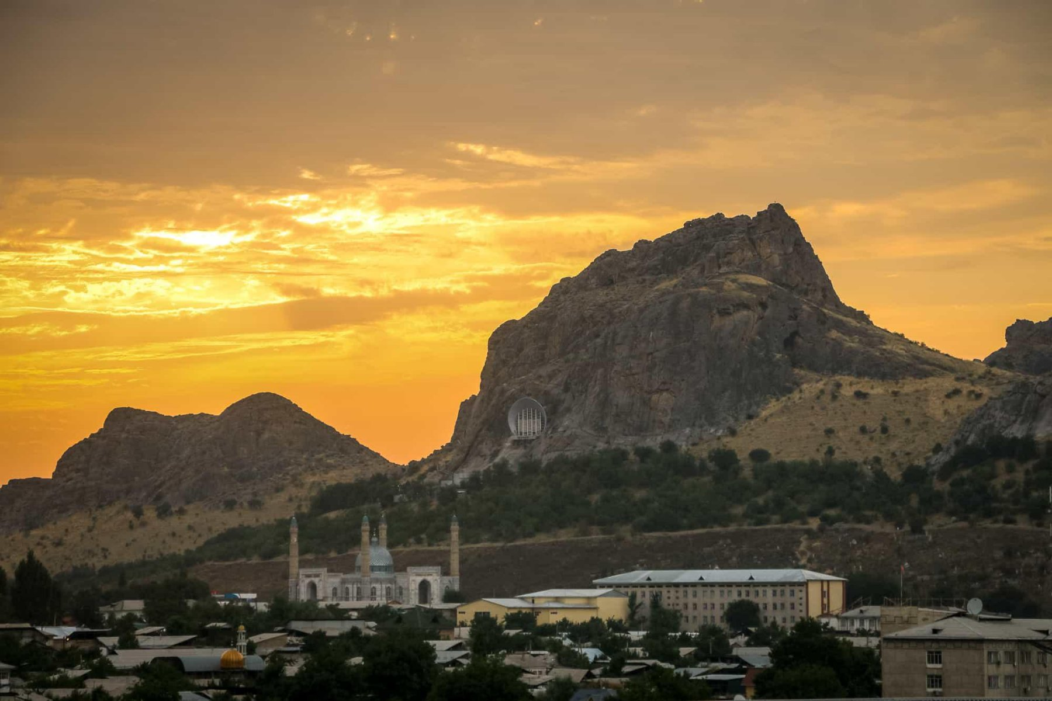
Көңүл бурганыңыздарга рахмат!
Айдарбекова М. А.

